Slide 1
Модельная и безмодельная реконструкция тонкопленочных систем по данным рентгеновской рефлектометрии
Михаил Свечников
аспирант 2 года, отдел 130.
научный руководитель д.ф.-м.н. Н.И. Чхало
10.12.2015

Slide 2
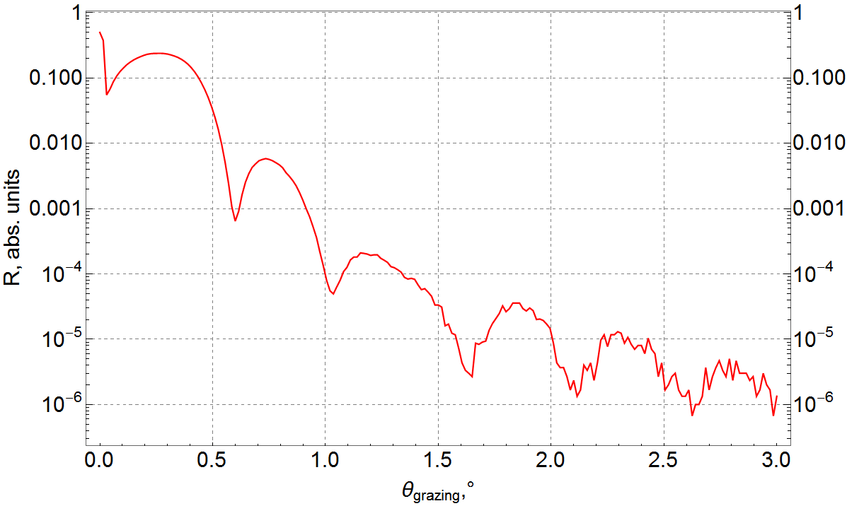
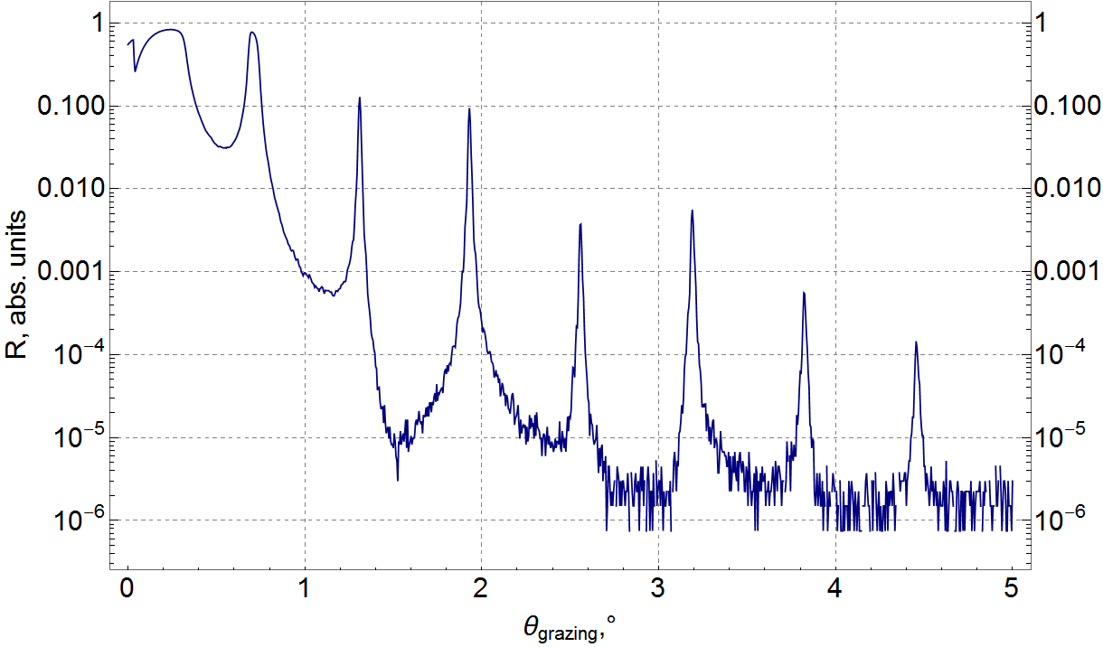
Задача рентгеновской рефлектометрии
Рефлектометрические измерения – измерения коэффициента зеркального отражения
Цель – восстановить структуру объекта по кривой отражения
Отражение от тонкой пленки:
Отражение от многослойного зеркала:
Co film on Si substrate
Mo/Si multilayer, 70 periods (SG-17)

Slide 3
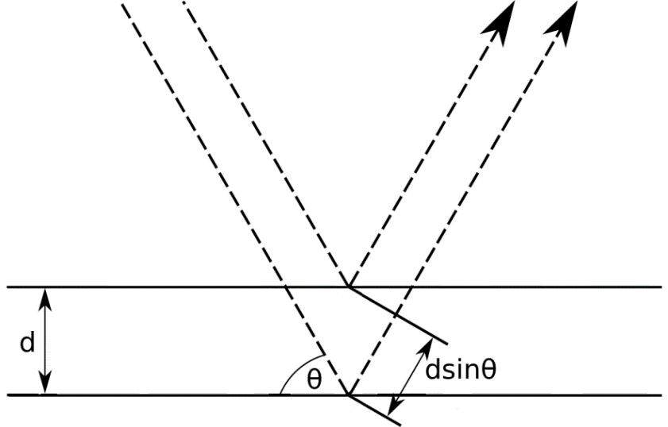
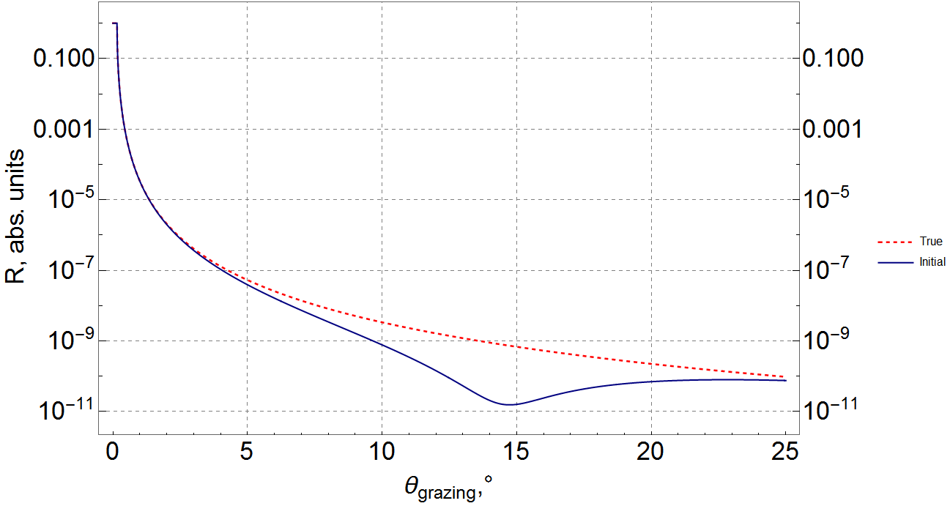
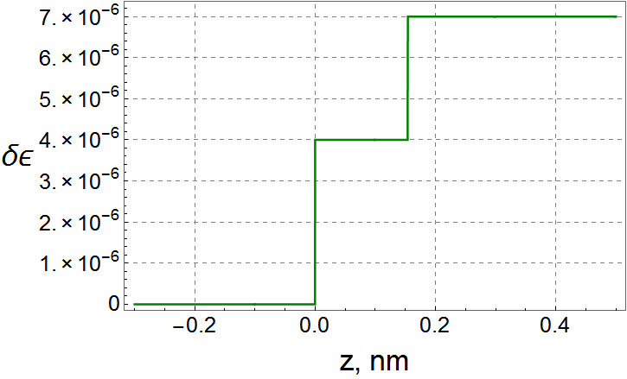
Разрешение по глубине
Критерий для оценки предельного разрешения – существенная интерференция отраженных волн
Отраженные волны приходят в противофазе.
Интерференционный минимум.
без пленки
с пленкой
Диэлектрическая проницаемость
d
d=0.154 nm
λ=0.154 nm

Slide 4
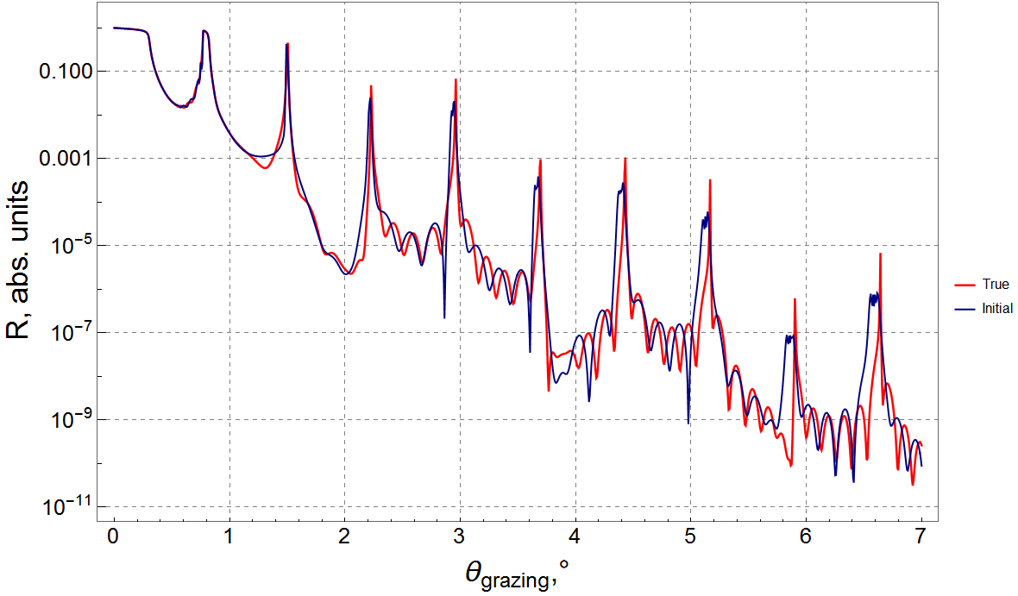
Квазипериодическое многослойное зеркало
Коэффициент отражения << 1 => приближение однократного рассеяния (кинематическое рассмотрение)
Фурье-образ кривой отражения:
Пример: Mo/Be, 100 периодов, d=6 нм
– изменение толщины структуры, относительно номинальной
Моменты распределения толщин:
– увеличение толщины всей структуры
– среднеквадратическое отклонение периода от номинального
Аналитическое рассмотрение позволяет найти распределение пространственных Фурье-гармоник диэлектрической
проницаемости. Но для их интерпретации нужна модель структуры!
Могут влиять флуктуации толщин и плотностей плёнок, неоднородность профилей пленок, форма переходных слоев и т.д.

Slide 5
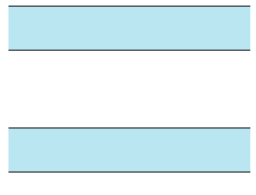
Кусочно-однородная модель многослойного зеркала
вакуум
Наличие переходного слоя учитывается введением ослабляющего фактора для Френелевских коэффициентов отражения
Предположение о Гауссовой статистике высот шероховатостей => фактор
Нево-Кросе или Дебая-Валлера

Slide 6
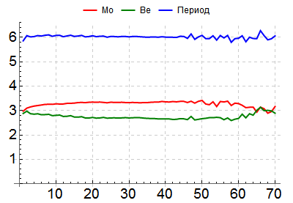
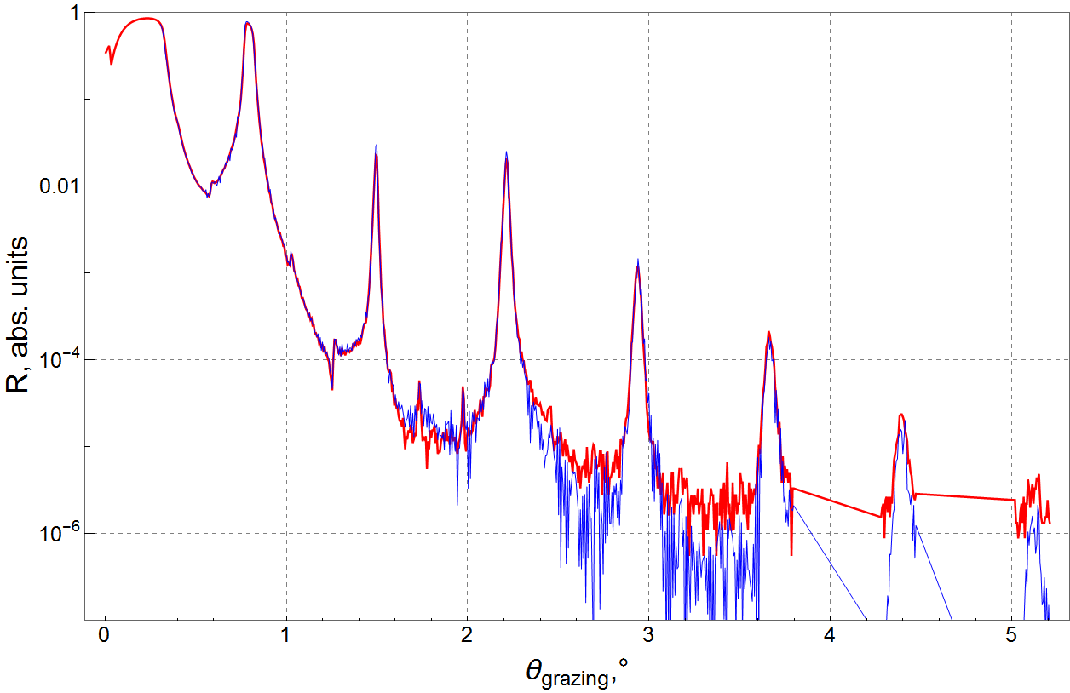
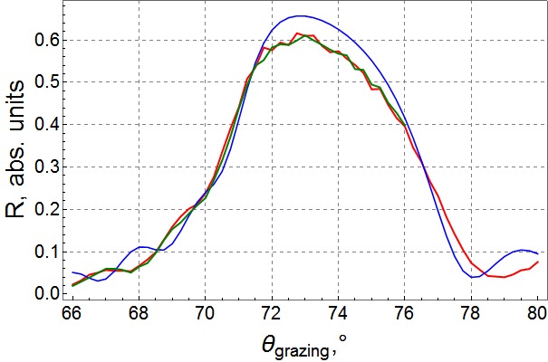
Кусочно-однородная модель многослойного зеркала
Mo/Be, удалось подогнать
Распределение толщин пленок
Зеркало D228
Mo/Be, 70 периодов
d≈6.02 нм, β ≈ 0.497, Δd ≈ 0.0017 нм
σ1 ≈0.59 нм, σ2 ≈0.33 нм
толщина, нм
λ=0.154 нм
номер периода
λ=11.4 нм

Slide 7
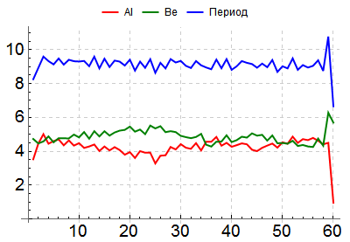
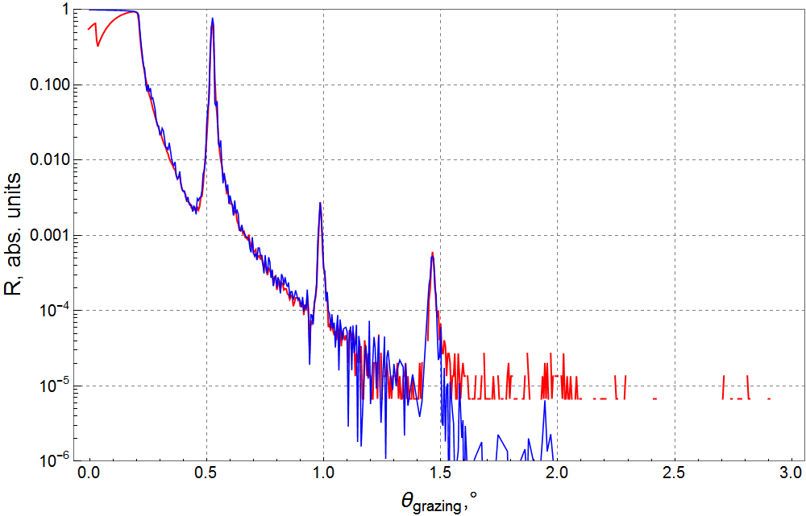
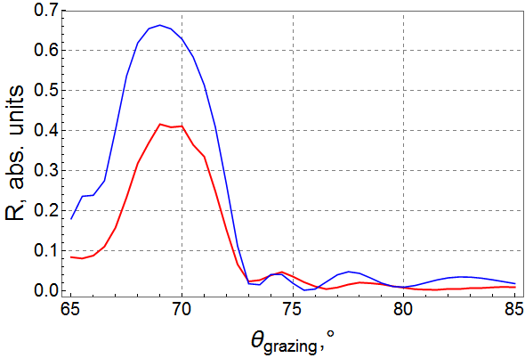
Кусочно-однородная модель многослойного зеркала
Be/Al, удалось подогнать на 0.154 нм
Сильное отличие на 17.14 нм!
Распределение толщин пленок
Зеркало PM1254
Be/Al, 60 периодов
d≈9.1 нм, β ≈ 0.42, Δd ≈ -0.0038 нм
σ1 ≈0.9 нм, σ2 ≈0.9 нм
толщина, нм
λ=0.154 нм
номер периода
λ=17.14 нм

Slide 8
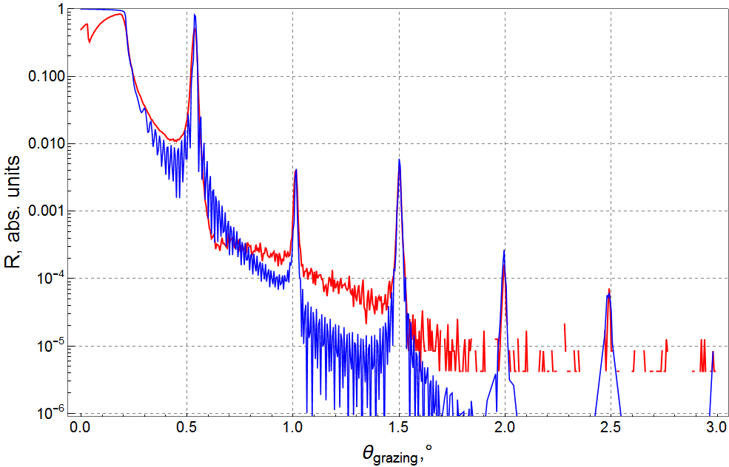
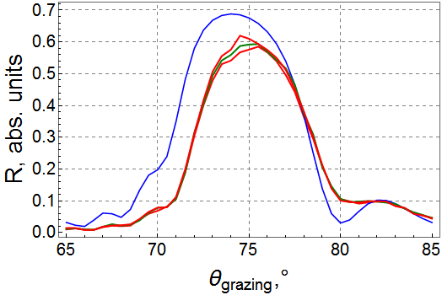
Кусочно-однородная модель многослойного зеркала
Be/Si/Al, пики удалось подогнать на 0.154 нм,
межпиковую область – нет,
Отличие на 17.14 нм уже не такое сильное!
Зеркало PM1268
Be/Si/Al, 60 периодов
d≈8.9 нм, β ≈ 0.41, Δd ≈ -0.002 нм
σ1 ≈0.4 нм, σ2 ≈0.8 нм, σ3 ≈0.8 нм
d(Si)=0.8 нм
Не удалось провести подгонку отдельных толщин МС!
λ=0.154 нм
λ=17.14 нм

Slide 9
Резюме
Полностью аналитическое рассмотрение позволяет выявить лишь основные параметры структуры как целого (пространственные гармоники проницаемости)
Часть зеркал полностью удается описать в простейшей кусочно-однородной модели и найти их параметры
Часть зеркал удается модельно описать на 0.154 нм, но расчет в мягком рентгене не совпадает с экспериментом
Часть зеркал не удается полностью описать кусочно-однородной моделью ни в жестком, ни в мягком рентгене
Как развивать модель для более корректного (и при этом достаточно однозначного) описания многослойных структур – неизвестно.

Slide 10
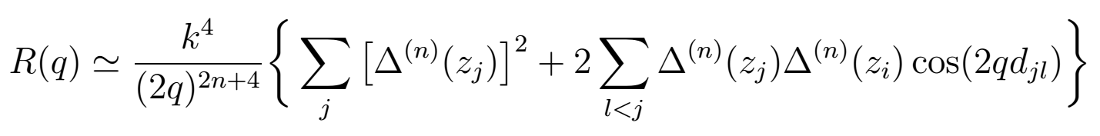
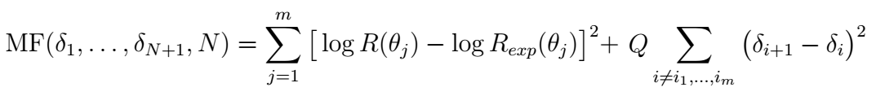
Метод асимптотического продолжения кривой отражения
Если
то
При больших углах скольжения основной вклад в коэффициент отражения вносят особенности диэлектрической проницаемости, в первую очередь – скачки! Найти особые точки = найти асимптотику.
Асимптотика отражения в области больших углов скольжения:
Δ – величины скачков ε
Конструкция невязки: рассогласование кривых отражения неоднородность проницаемости
ВНЕ точек разрыва

Slide 11
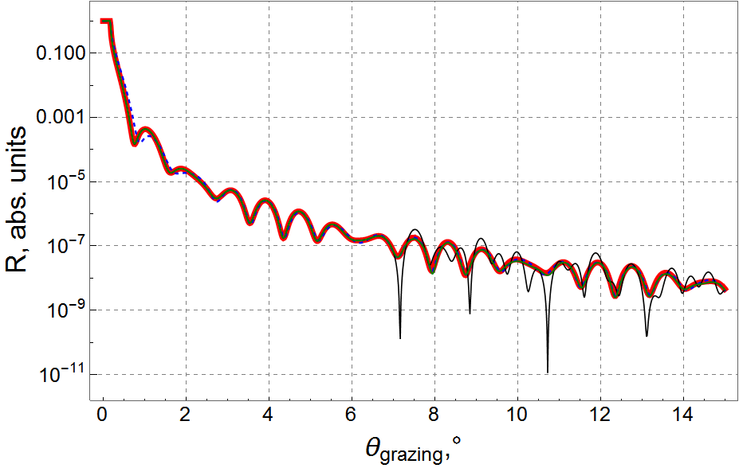
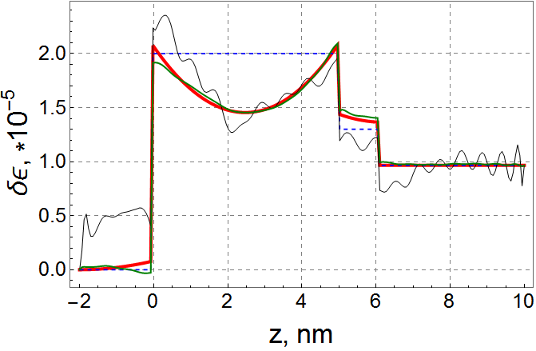
Неоднозначность решения
Диапазон подгонки 0 – 7°
true
initial
fit 1
fit 2
Различия в отражении от подогнанных проявляются после 7°
fit 1 и fit 2 – при различных значениях Q
Профили диэл. проницаемости:

Slide 12
Вывод
Полностью аналитическое рассмотрение позволяет выявить лишь основные параметры структуры как целого (пространственные гармоники проницаемости)
Часть зеркал полностью удается описать в простейшей кусочно-однородной модели и найти их параметры
Часть зеркал удается модельно описать на 0.154 нм, но расчет в мягком рентгене не совпадает с экспериментом
Часть зеркал не удается полностью описать кусочно-однородной моделью ни в жестком, ни в мягком рентгене
«Безмодельный» подход к реконструкции отдельных пленок позволит выявить тонкую структуру слоев и, таким образом, создать физически обоснованную модель для рассмотрения многослойных систем, таких как рентгеновские зеркала

